Slide 1


KELOMPOK 2 Stage 3 E-Commerce Shipping Data Mentor : Mas Mirza
Elvis Muh. Rizqy
Fuji Resti M
Ni Kadek Yulia Cyntia Dewi
Haolia
Luthfi Adnan Rahmantyo

Slide 2
MODELING

Slide 3
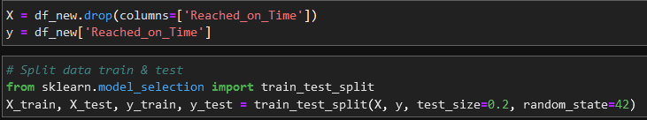
Split Data Train dan Test
Training set digunakan untuk melakukan training pada model dan mendapatkan parameter yang optimal.
Test set digunakan sebagai evaluasi pada model

Slide 4
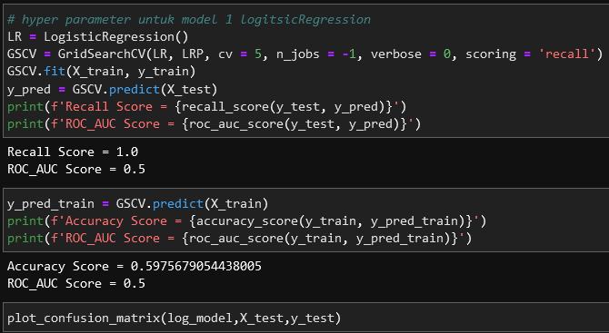
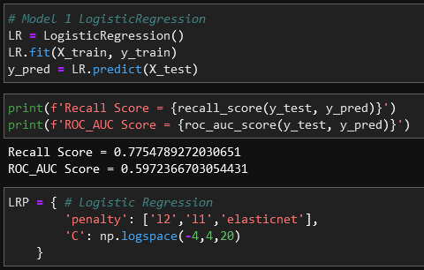
Model Evaluation: Logistic Regression

Slide 5
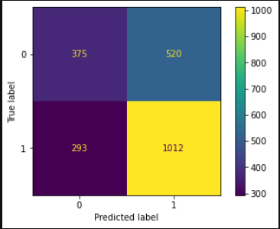
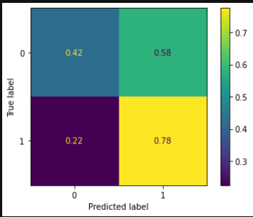
Model Evaluation: Pemilihan dan perhitungan metrics

Slide 6
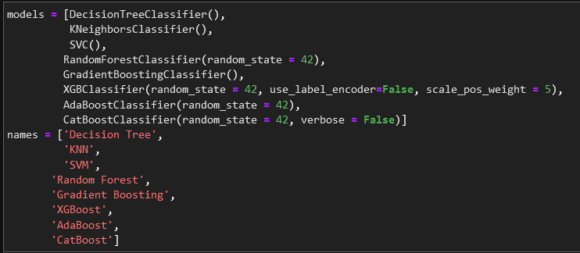
Model Evaluation: Mencari model yang best-fit
Kami menguji beberapa model untuk mengetahui mana yang paling best-fits

Slide 7
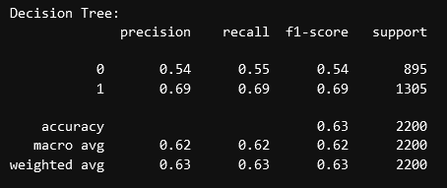
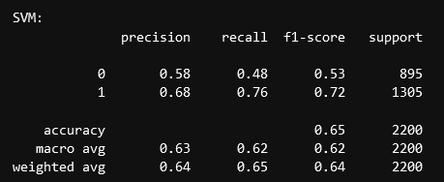
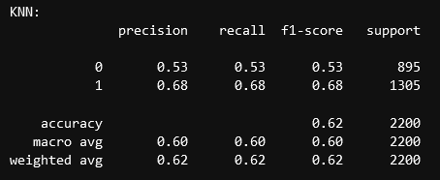
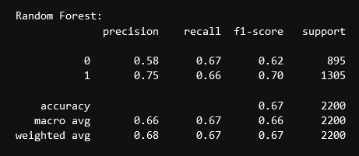
Model Evaluation: Mencari model yang best-fit

Slide 8
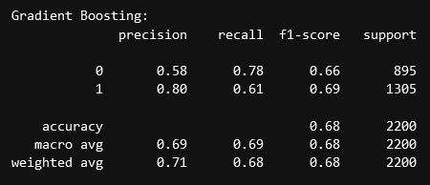
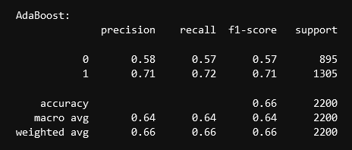
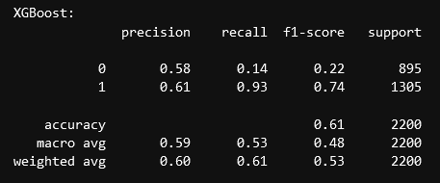
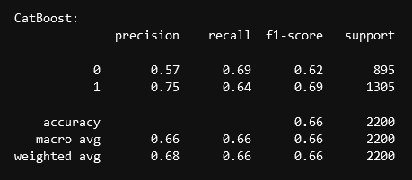
Model Evaluation: Mencari model yang best-fit

Slide 9
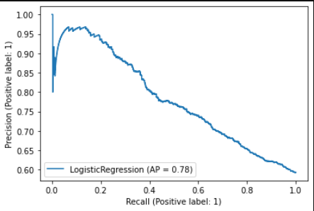

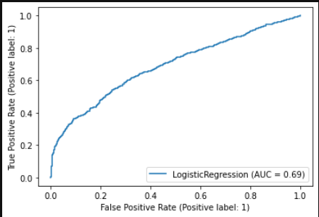
Model Evaluation: Evaluating Curves and AUC

Slide 10

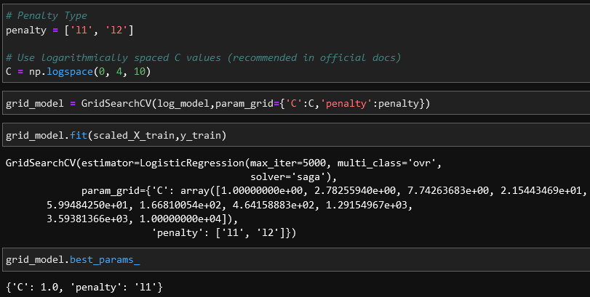
Hyperparameter Tuning Logistic Regression
Grid Search for Best Hyper-Parameters

Slide 11



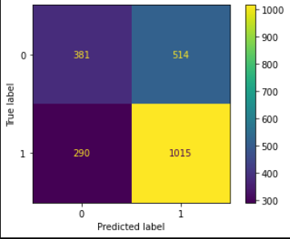
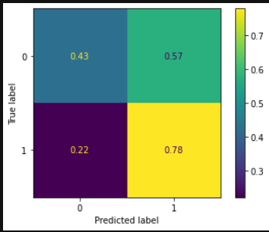
Model Performance on Classification Tasks

Slide 12
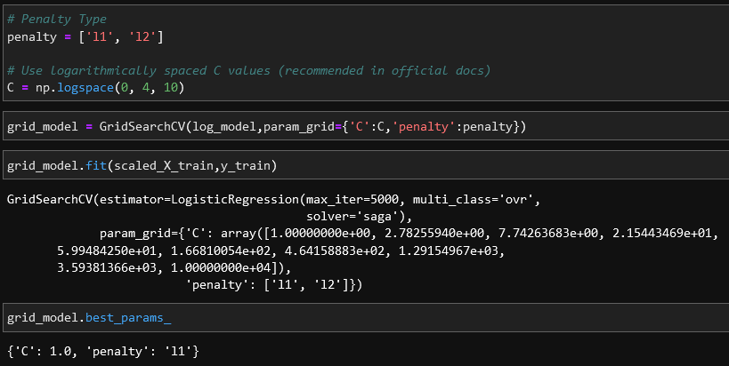
Grid Search for Best Hyper-Parameters

Slide 13
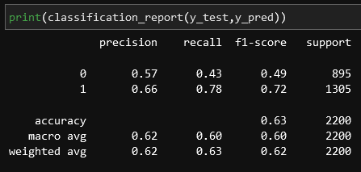
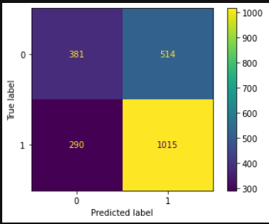
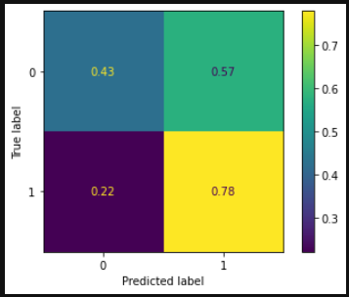
Model Performance on Classification Tasks

Slide 14
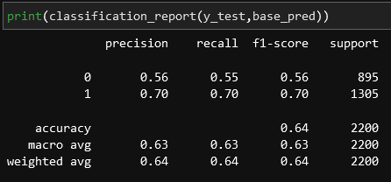


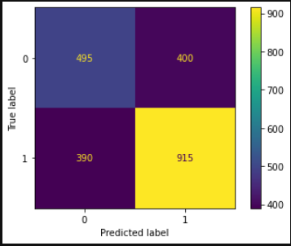
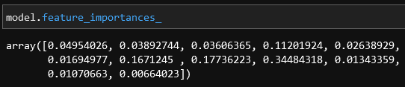
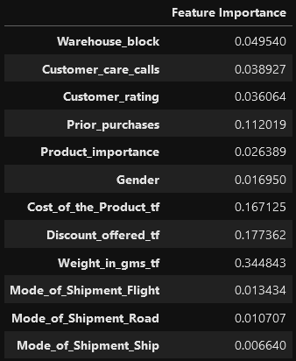
Decision Tree Classifier

Slide 15
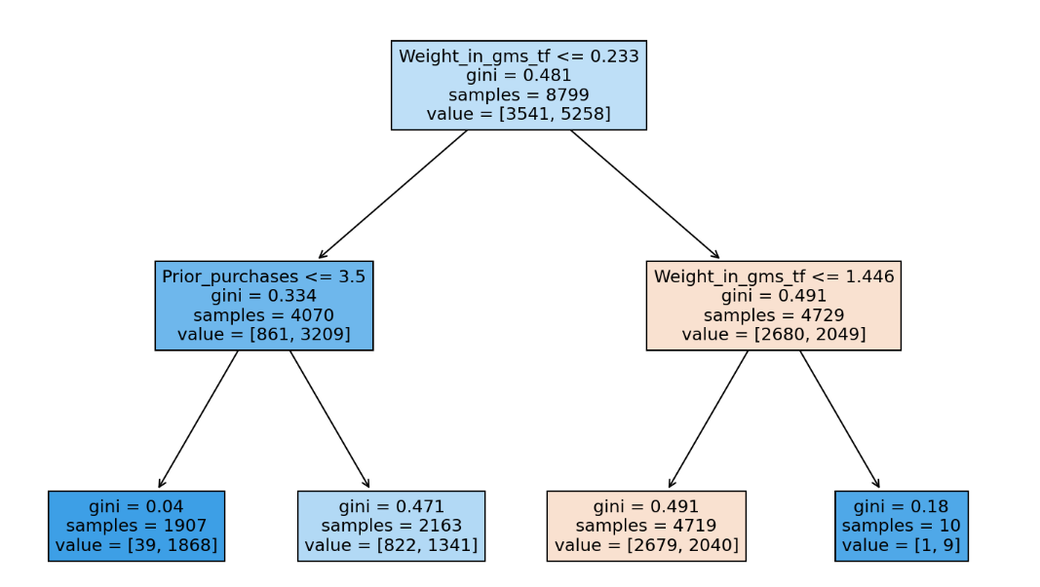
Visualize the Tree

Slide 16
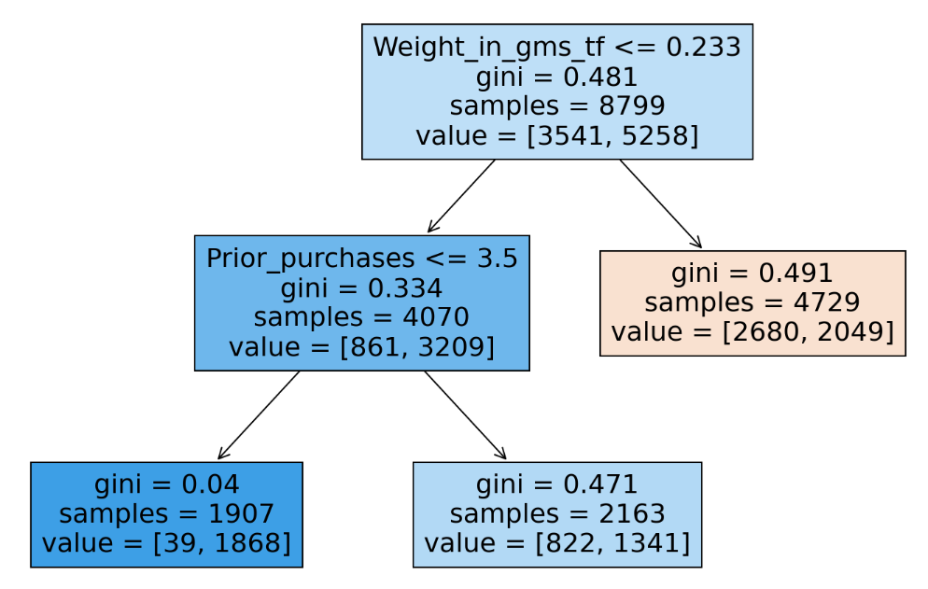
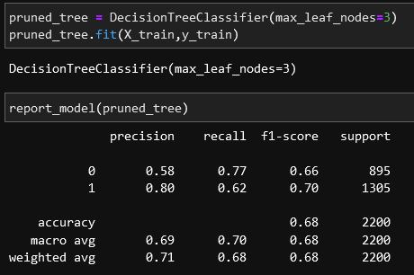
Visualize the Tree

Slide 17
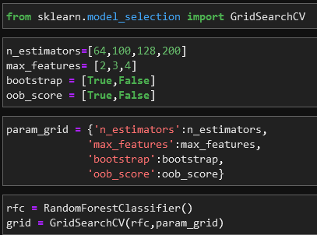
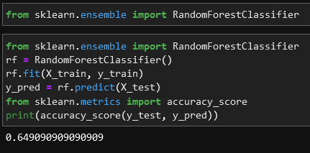
Random Forest Classifier

Slide 18
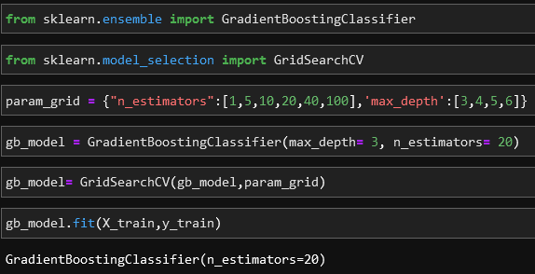
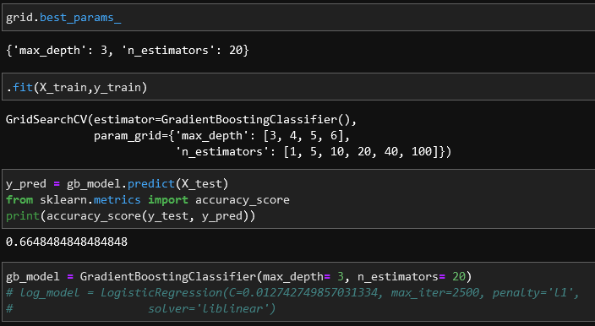
Gradient Boosting and Grid Search with CV

Slide 19
Feature Importance

Slide 20
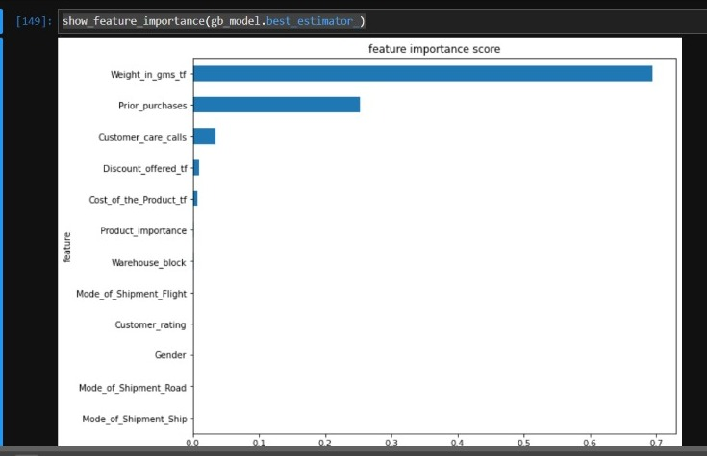
Feature Importance
Dari hasil permodelan yang dilakukan diketahui bahwa feature Weight in Grams dan Prior Purchases memiliki pengaruh penting dalam permodelan ini. Untuk feature lain dapat diabaikan pengaruhnya.

Slide 21
Feature Selection

Slide 22
GIT

Slide 23
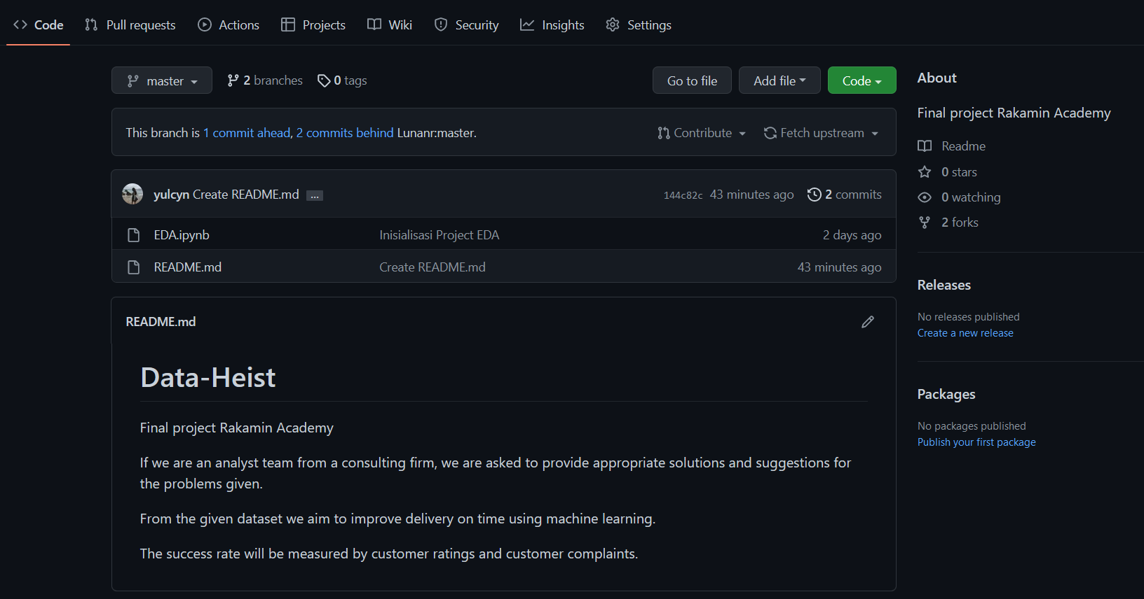
Repository GitHub Tim Data Heist

Slide 24
TERIMA
KASIH

